Slide 1
广度优先搜索（BFS）
算法思想：
1、首先将根节点放入队列(open-list)中。
2、从队列中取出第一个节点，并检验它是否为目标。
如果找到目标，则结束搜索并回传结果。
否则将它所有尚未检验过（close-list）的直接子节点加入队列中。
3、若队列为空，表示整张图都检查过了——亦即图中没有欲搜索的目标。结束搜索并回传“找不到目标”。
4、重复步骤2。

Slide 2
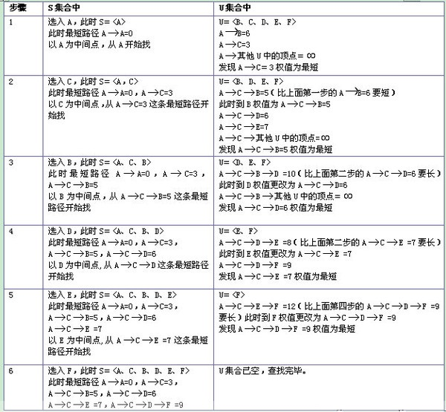
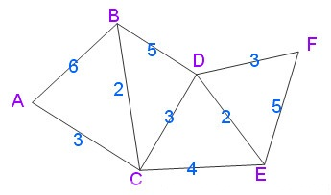
Dijkstra 算法
算法思想：
把图中顶点集合V分成两组，第一组为已求出最短路径的顶点集合（用S表示，初始时S中只有一个源点），第二组为其余未确定最短路径的顶点集合（用U表示）

Slide 3
本周作业：
basic：在matlab上实现一个Dijkstra算法
bonus：在完成上述算法的基础上实现A*算法
参考博客：https://blog.csdn.net/asasasaababab/article/details/78763170

Slide 4
K-D Tree
参考博客：https://www.joinquant.com/view/community/detail/2627

